Slide 1
الوحدة الأولى: أنواع الأعداد والعمليات عليها
1-4
الأعـــــــــداد المُــــــــــــــــوجَّهة
إعداد الأستاذة: شيخة السنيدية

Slide 2
معــــــايير النـــــجاح
يحدد الأعداد الموجّهة.
يستخدم الأعداد الموجّهة في مواقف عملية
يقارن بين الأعداد الموجّهة مُستخدماً الرموز = ، ≠ ، > ، < ، ≥ ، ≤
يُرتب الأعداد الموجّهةتصاعديا أو تنازلياً.

Slide 3


هيا نتذكَّر معاً مفهوم الأعداد المُوجَّهة
هي أعداد لها اتجاه على خط الأعداد ،وقد تكون موجبة أو سالبة . كما أن الأعداد الموجهة من الممكن أن تكون أعداد صحيحة ( أعداد كاملة) أو أعداد عشرية.

Slide 4
التعلم القبلي/التمهيد
(أ) اكتب الأعداد المفقودة على خط الأعداد الآتي:
-6
-5
-2
-1
1
3
4
6
(ب) أكمل : (تزداد – تتناقص)
ــــــــــــــــــــــــــــــــــــــــــــــــــــــــــــــــــــــــــــــــــــــــــــــــــــــــــــــــــــــــــــــــــــــــــــــــــــــــــ قيمة الأعداد كلما اتجهنا يمين الصفر.
ــــــــــــــــــــــــــــــــــــــــــــــــــــــــــــــــــــــــــــــــــــــــــــــــــــــــــــــــــــــــــــــــــــــــــــــــــــــــــــــــ قيمة الأعداد كلما اتجهنا يسار الصفر.

Slide 5
نستخدم الأعداد الموجبة بشكل كبير في حياتنا اليومية
ولكن !!
هل يمكنك ذكر بعض المواقف التي تستخدم فيها الأعداد
( السالبة) في حياتك اليومية؟

Slide 6


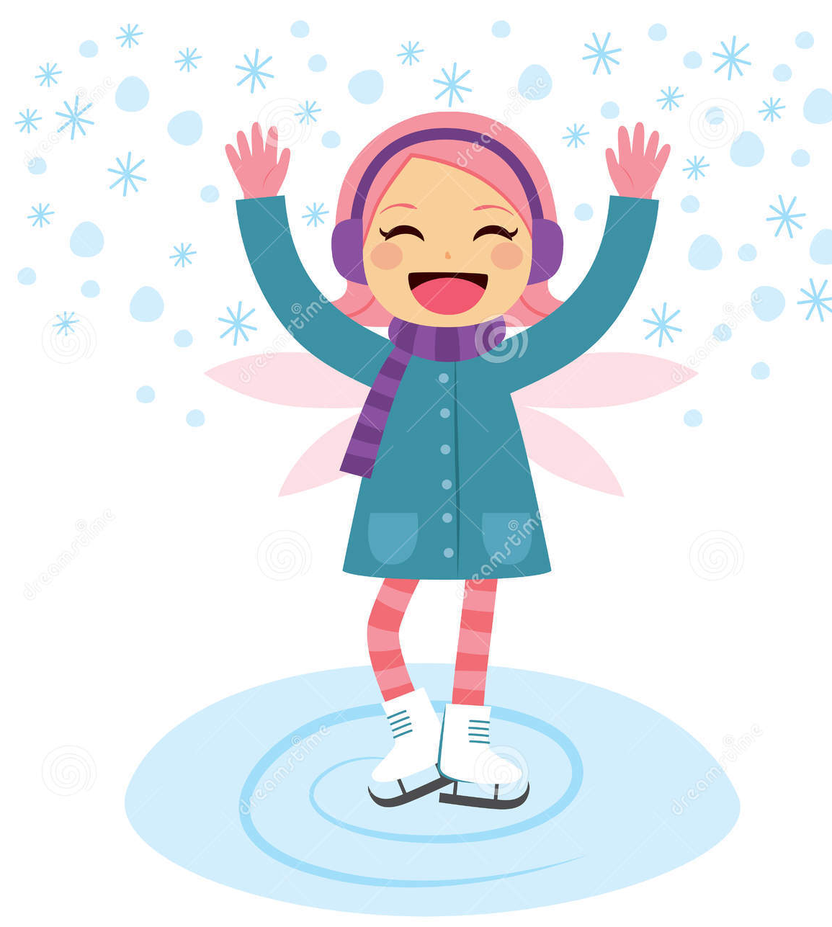
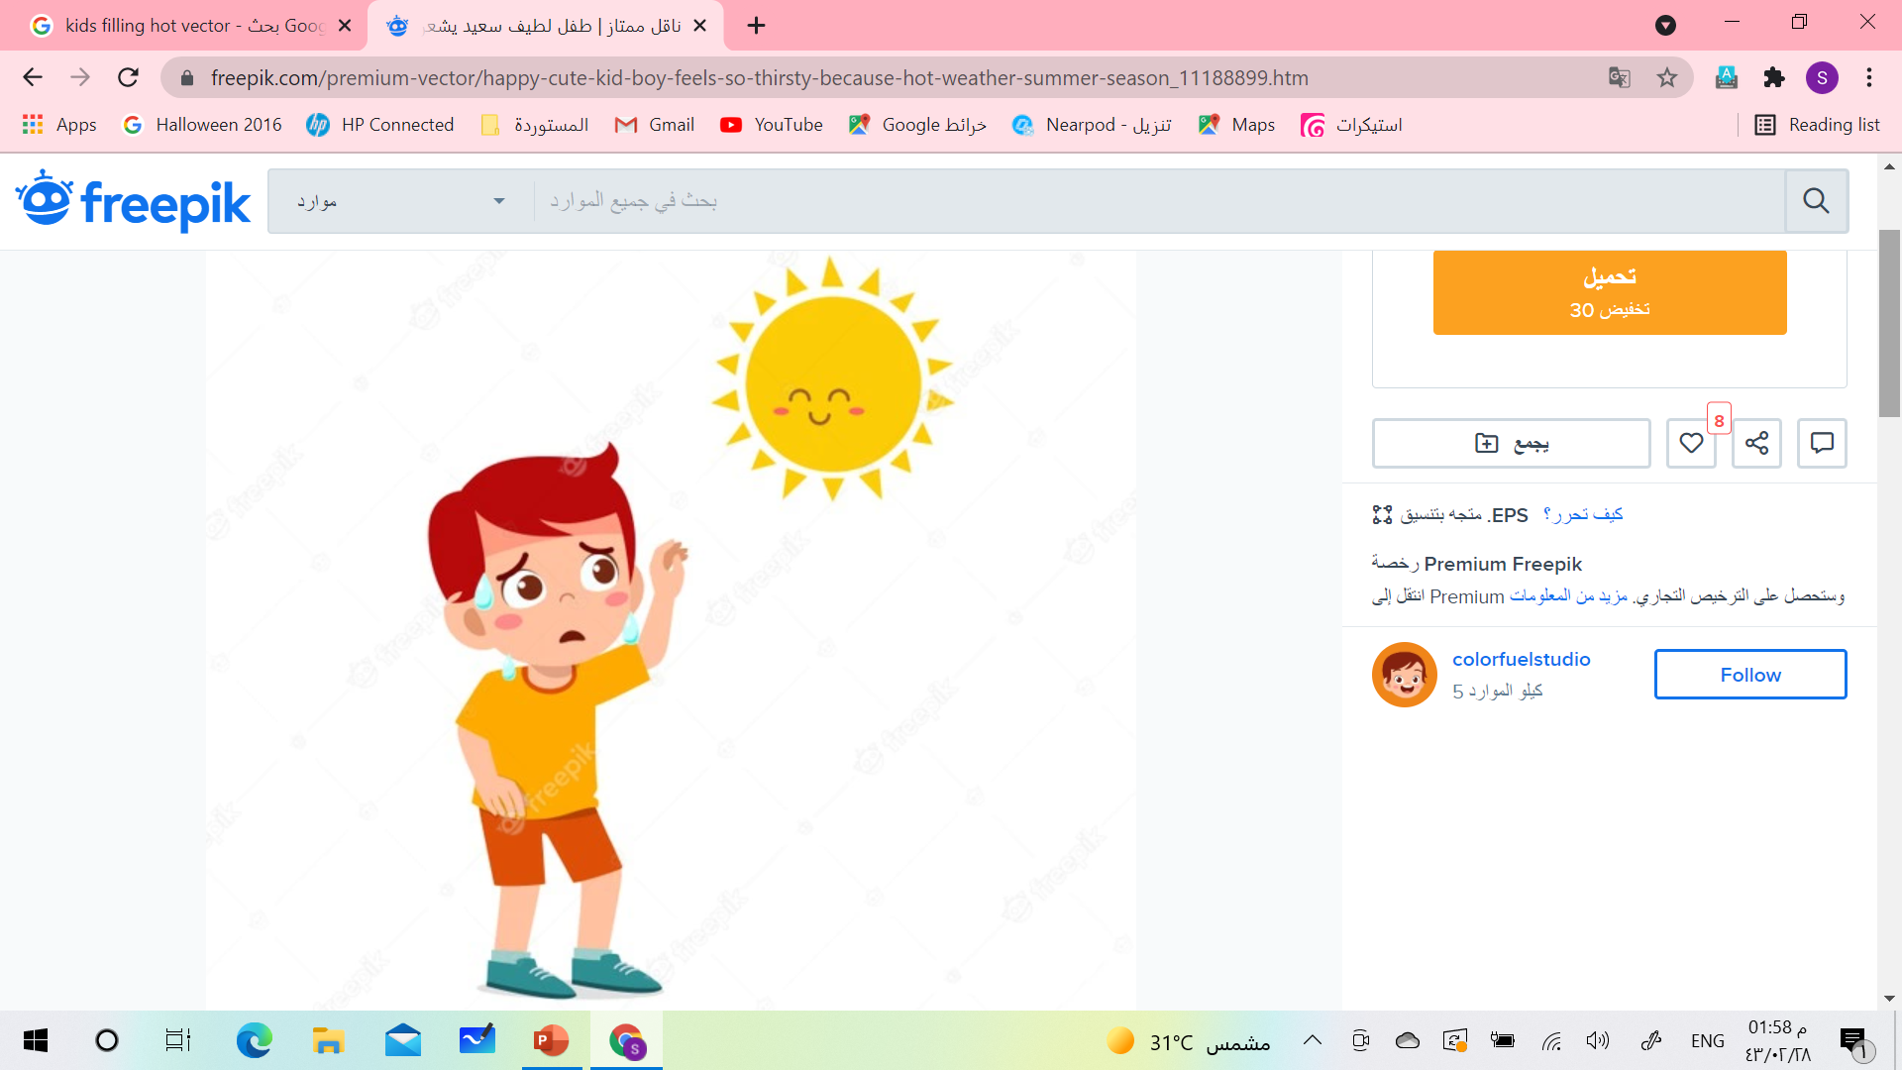
الربــــــــــــــــــــــــــــــح و الخــــــــــــــــــسارة
درجـــــــــــــــــــــــة الحـــــــــــــــــــــــــــــرارة
خسارة المال
ربح المال
انخفاض درجة الحرارة
ارتفاع درجة الحرارة
عدد موجهة سالب
عدد موجهة موجب
عدد موجهة سالب
عدد موجهة موجب

Slide 7
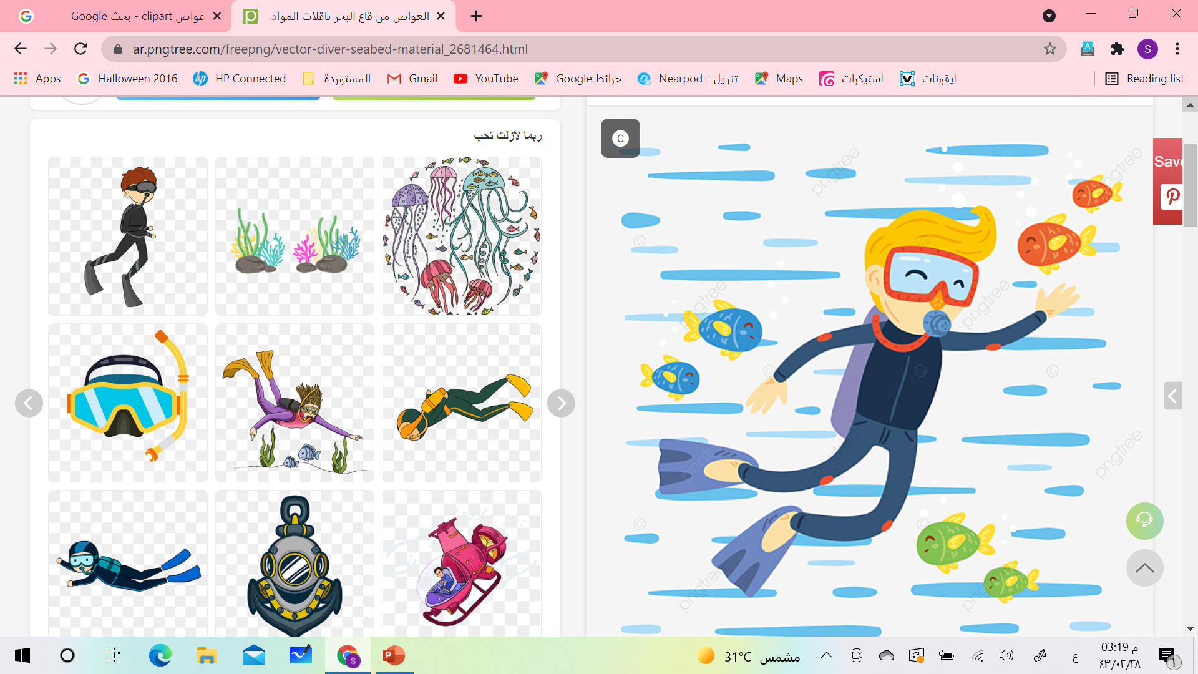

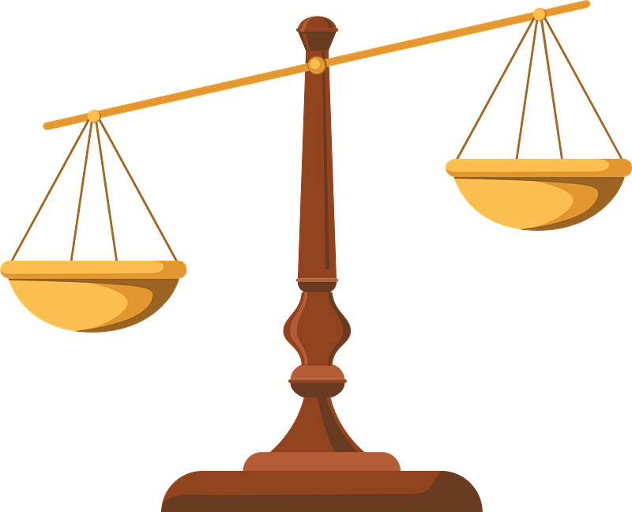
الزيــــــــــادة والنقــــــــــصان
الارتفاع والعمق تحت مستوى سطح البحر
تحت مستوى سطح البحر
فوق مستوى سطح البحر
خسارة الوزن
زيادة الوزن
عدد موجهة موجب
عدد موجهة سالب
عدد موجهة سالب
عدد موجهة موجب

Slide 8
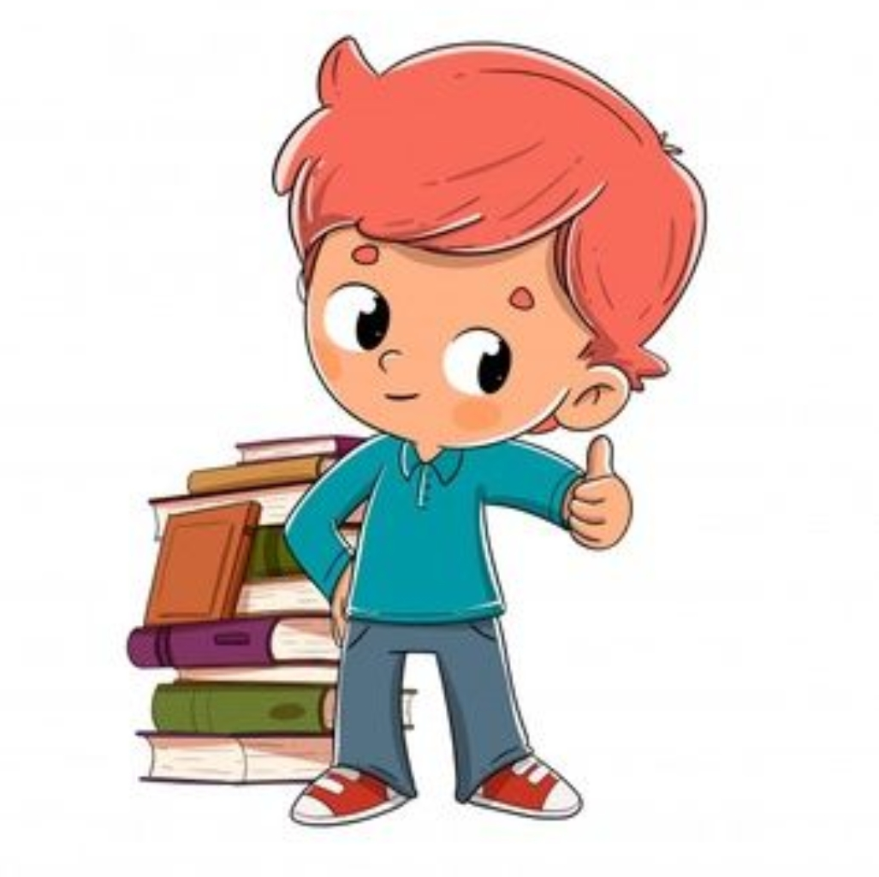
مثال(1)
عبّر عن كلّ حالة من الحالات الآتية باستخدام عدد موجَّه:
ربــــــــــــــــــــح 100 ريــــــــــــــــــــال عُمــــــــــــــــــــــــــــاني
أ
تــــــــــــــــراجُع بمـــــــــــــــــــــقدار 10 درجــــات
ب
درجة الحرارة 10 ◦ س تحت الصفر
ج
زيــــــــــــــــادة بمـــــــــــــــــقدار 250 ريال عُـــــــــــــــــــماني
د

Slide 9
تمرين(1)
نشاط ثنائي : استراتيجية فكر-زاوج –ناقش
ظلِّل العـــــــــــــــــــــــــدد المُوجهة الصحــــــــــــــــــــيح لكل من الحــــــــــــــالات الآتــــــــــــــية :
2000
دَين مقداره 2000 ريال عُماني
1-
-2000
فقدان كتلة بمقدار1.5 كغم
2-
-1.5
1.5
450
رصيد في البنك قيمته 450ريال عُماني
3-
-450
400
ارتفاع مقداره 400 متر
4-
-400

Slide 10
تشـــــــــــــويقـــــــــــــــــــية
https://www.youtube.com/watch?v=hJOiIBT1Mtk

Slide 11
مثـــــــــــــــــال(2)
املأ الفراغ بأحد الرمزين < أو > لتكون العبارة صحيحة
رتِّب مجموعات الأعداد التالية ترتيباً تصاعديَّا
-8 ، 7 ، 10 ، -1 ، -12
8
2
4
-7
0
-11 ،-5 ، -7 ، 7 ، 0 ، -12
-3
-20
-12

Slide 12
تمرين(2)
حــــــــوّط الإجــــــــــــابة الصحــــــــــــــــــــيحة
1- الترتيب التصاعدي للدرجات الحرارة (20 ◦س ، -5 ◦س ، 2 ◦س ، -1 ◦س ، -10 ◦س )
20 ◦س ، -5 ◦س ، 2 ◦س ، -1 ◦س ، -10 ◦س
-1 ◦س ، -5 ◦س ، -10 ◦س ، 2 ◦س ، 20 ◦س
-10 ◦س ، -5 ◦س ، -1 ◦س ، 2 ◦س ، 20 ◦س
20 ◦س ، 2 ◦س ، -1 ◦س ، -5 ◦س ، -10 ◦س

Slide 13
حــــــــوّط الإجــــــــــــابة الصحــــــــــــــــــــيحة
2- أي الجُمل الآتية حول القيم الواردة في الجدول أدناه غير صحيحة؟
درجة الحرارة في المدينة ل أقل منها في ص
درجة الحرارة | المديـــــــــــــنة
-16 | س
-11 | ص
-12 | ع
-14 | ل
درجة الحرارة في المدينة ص أكبر منها في ع
درجة الحرارة في المدينة س أقل منها في ل
درجة الحرارة في المدينة س أكبر منها في ع

Slide 14
استــــــراحة ذهنــــــــــــــية
ابحث بالنظر عن المخرج الصحيح للنحلة

Slide 15
مثـــــــــــــــــال(3)
في يوم بارد من الشتاء في مُرتفعات الجبل الأخضر في سلطنة عُمان ،كانت درجة الحرارة -5 ◦س عند الساعة 6 صباحا ارتفعت درجة الحرارة بمقدار 8◦س بعد الظهر .وعند الساعة 7 مساء انخفضت بمقدار 11 ◦ عمّا كانت علية بعد الظهر .كم كانت درجة الحرارة عند الساعة 7 مساءً؟

Slide 16
مثـــــــــــــــــال(3)
يسبق التوقيت المحلي في مدينة مسقط توقيت جرينتش بمقدار أربع ساعات، ويتأخر التوقيت المحلي في مدينة ريو دي جانيرو عن توقيت جرينتش بمقدار ثلاث ساعات:
(أ) عندما تكون الساعة في جرينتش 4 مساءً ، فكم تكون في مسقط ؟
(ب)عندما تكون الساعة في جرينتش 3 صباحاً ، فكم تكون في ريو دي جانيرو ؟
(ج)عندما تكون الساعة في ريو دي جانيرو 3 مساءً ، فكم تكون في مسقط ؟
(د)عندما تكون الساعة 8 صباحاً في مسقط، فكم تكون في ريو دي جانيرو؟

Slide 17


نشاط جماعي :استراتيجية اكتشف الخطأ
تمرين(3)
فيما يلي جزءُ من الواجب المنزلي الخاصّ بطلال
ارتفع غطّاس موجود على عمق 27م تحت مستوى سطح الماء بمقدار 16 م . عند أي عمق أصبح الغطّاس؟
السؤال:-
27 + 16 = 43 متراً
الحلُّ:-
هل إجابته صحيحة ؟ اشــــــــــــــــــــــرح إجابتك

Slide 18
التقويم الختامي
يوضح الجدول التالي دراجات الحرارة لبعض المدن في نفس اليوم
درجة الحرارة | المدينة
4 ◦س | لندن
-6 ◦س | موسكو
-9 ◦س | نيويورك
-4 ◦س | باريس
14 ◦س | سدني
(أ)أيَّ المــــــــــــدن سجلـــــــــــــــت أقل درجـــــــــــــــــــة حرارة خـــــــــــــــلال اليــــــــــــــــوم؟
(ب) احسب الفرق بين درجة الحرارة مدينة موسكو ومدينة سدني ؟

Slide 19
تفريد التعليم
تمثل القوائم التالية الأرباح والخسائر الأسبوعية بالآلاف لمحل تجاري.
كتاب الطالب صفحة 31 رقم ( 3)
أيُّها مرتب ترتيباً تصاعدياً؟
(أ) 5 ،2 ،0 ،-1 ،-3
(ب) -3 ، -1 ،0 ،2 ، 5
(ج) -1 ، -3 ،0 ،2 ، 5
(د) 0 ،-1 ،-2 ،-3 ،5

Slide 20

التعـــــــــــــــــــــــــــــلم الـــــــــــــــــــــــــــذاتي
https://www.liveworksheets.com/qm1483722ex
https://www.liveworksheets.com/fp1776390on
رابط شرح الدرس
https://www.youtube.com/watch?v=gfze5amap0E
http://wordwall.net/ar/resource/5283526

Slide 21

الواجـــــــــــــــــــــــــــــــــــــــــــب المـــــــــــــــــــــــــــــــــنزلي
كتاب النشاط صفحة (24) رقم (1) + (2) + ( 3)

Slide 22
انتـــــــــــــــــــهى الـــــــــــدرس

